Slide 1
ISO 30500:
Um Processo de Consenso Global
Nome do apresentador
Organização
Data
Localização

Slide 2
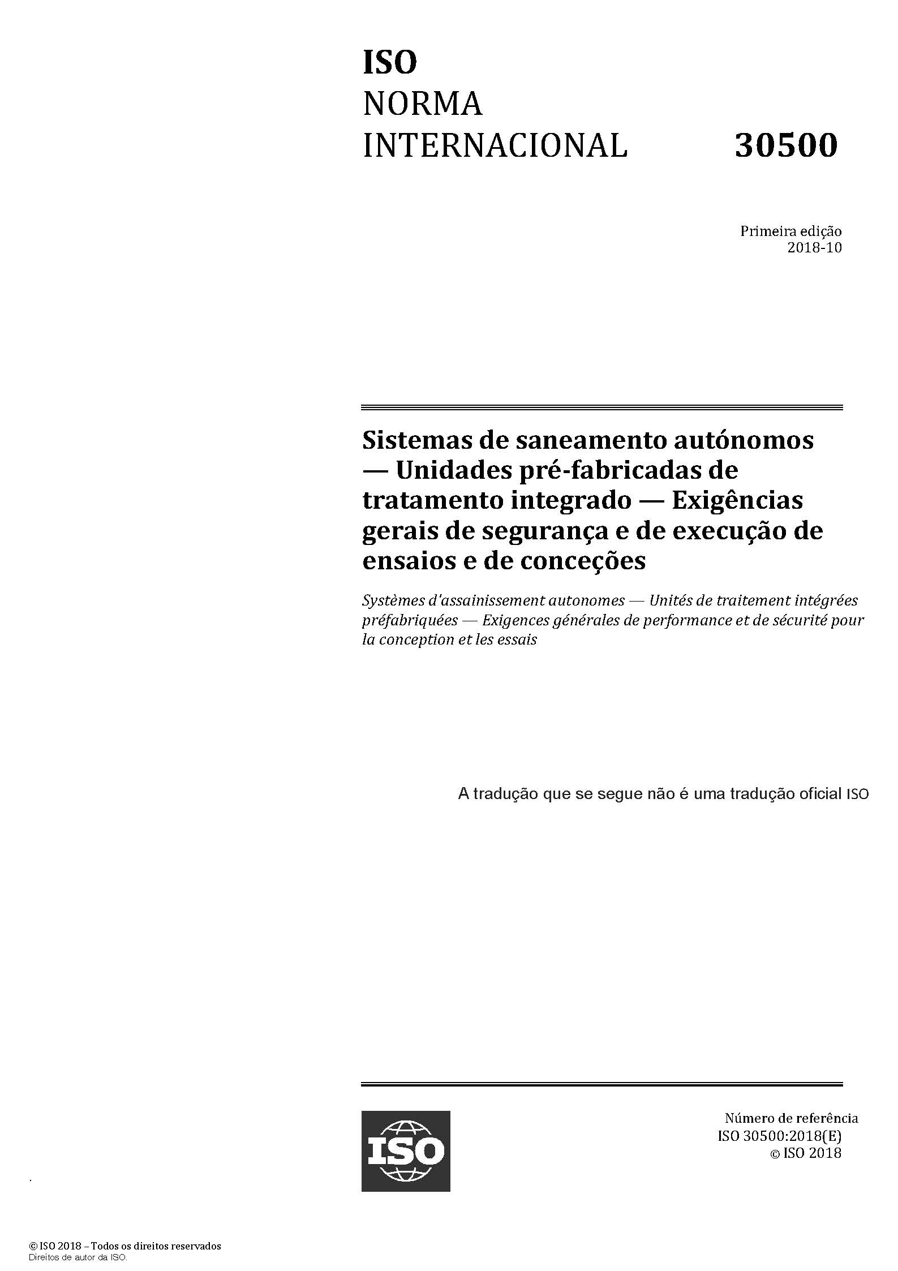
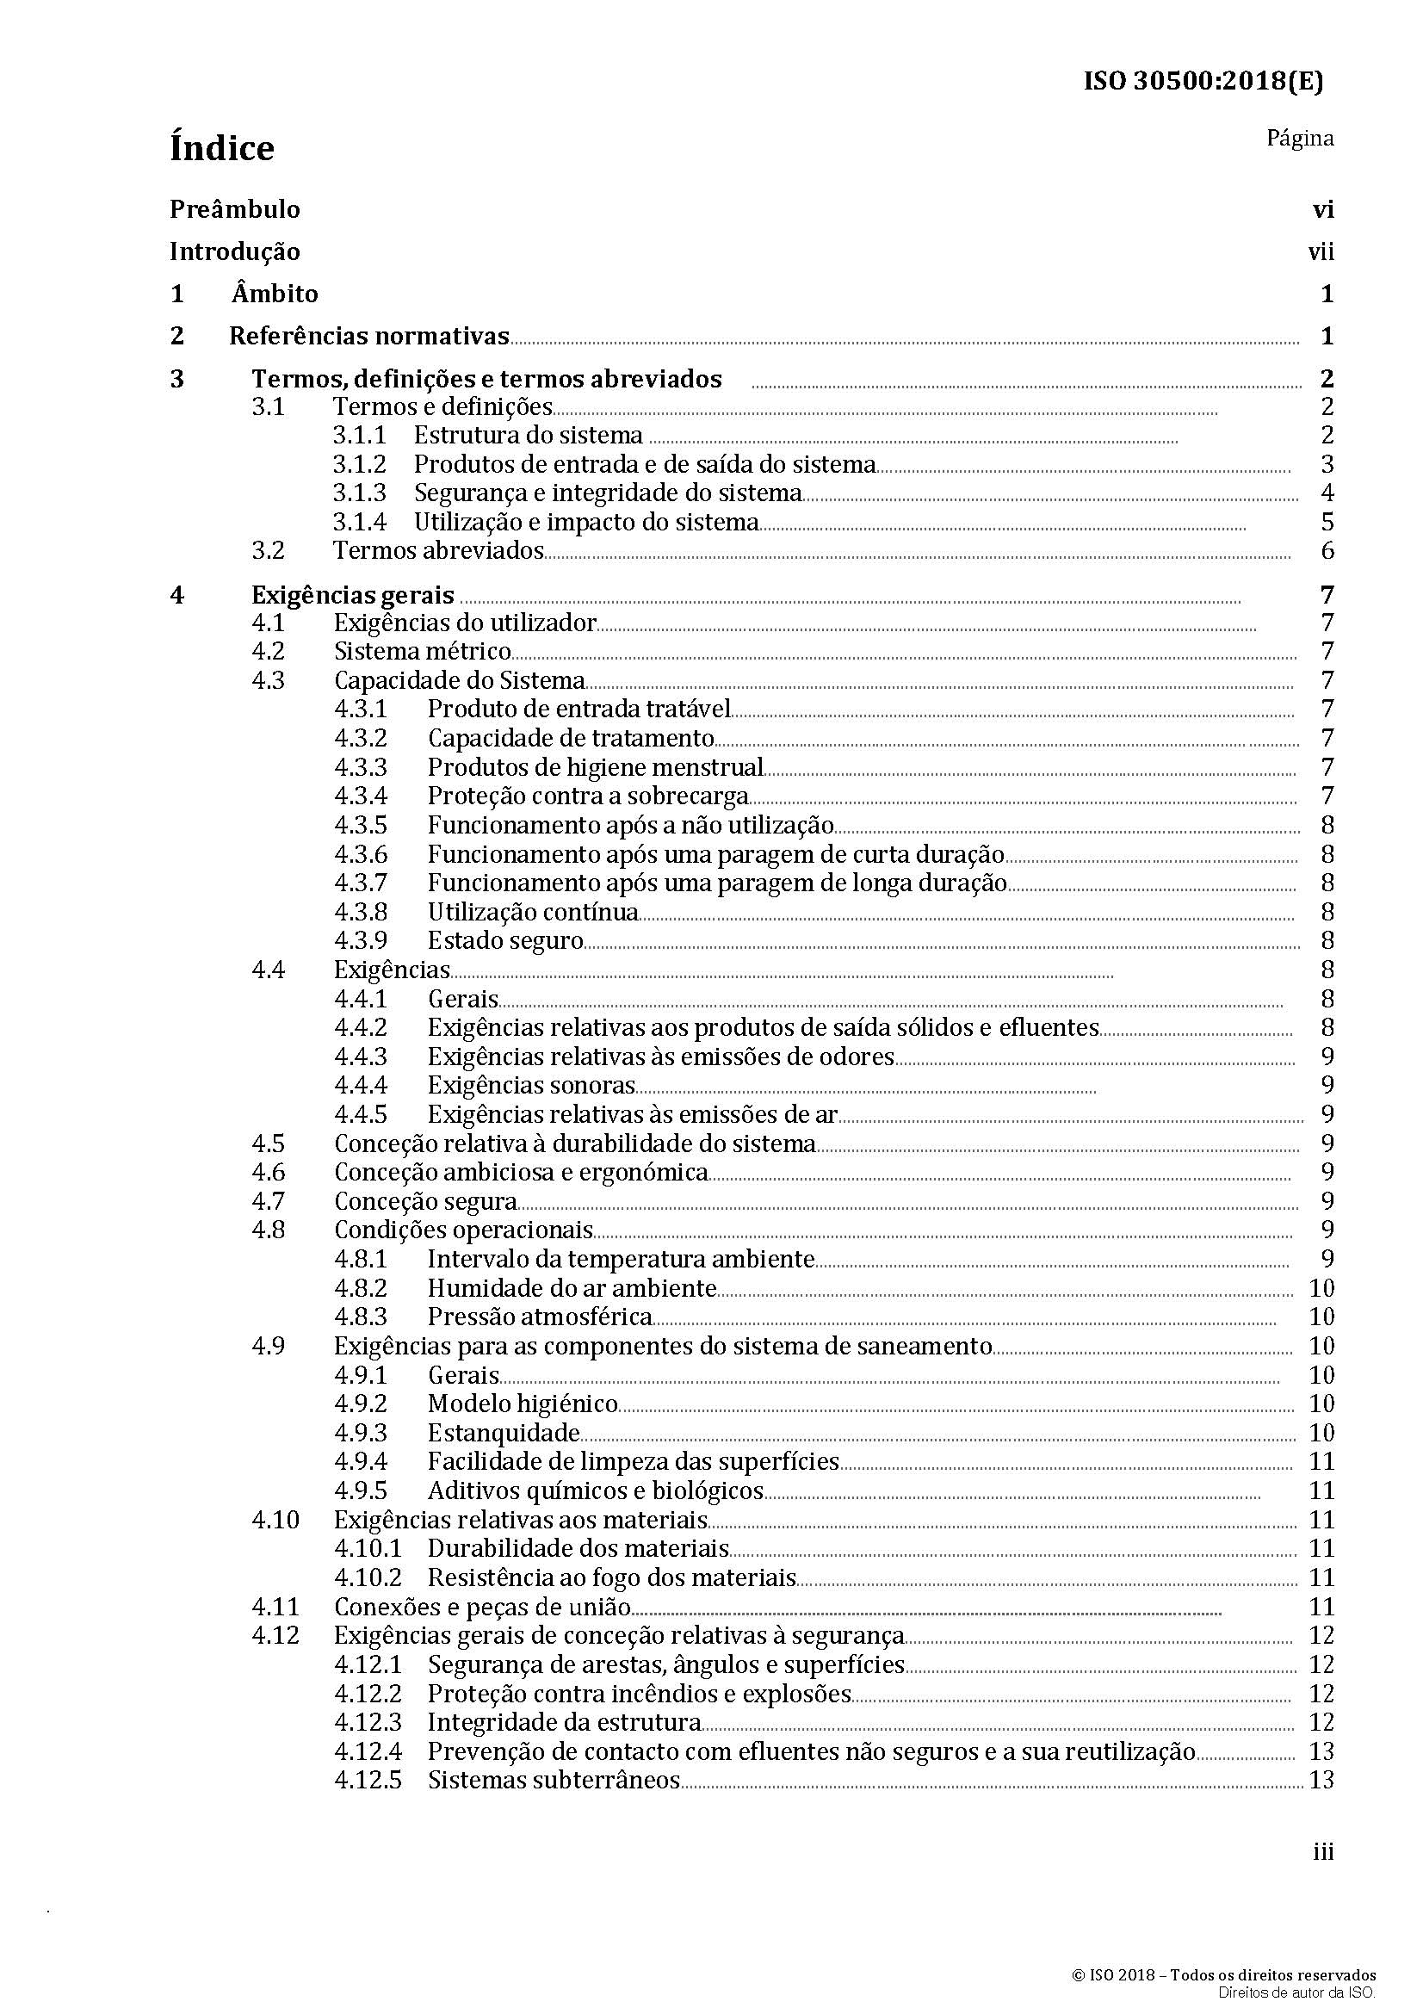
Apresentação da ISO 30500
Notes:
A ISO 30500 é uma norma internacional desenvolvida na Organização Internacional de Normalização, por um comité de peritos - Comité de Projecto 305. Esta secção contém mais informações sobre como funciona o processo ISO e porque é que resulta num documento robusto e tecnicamente sólido.

Slide 3
Uma rede de organismos nacionais de normalização
Indústria
Governo
Envolvimento das partes interessadas e processo devido
Políticas ISO
Organismo nacional de normalização (membro da ISO)
Meio académico
Normas ISO
Consumidores
Notes:
A Organização Internacional de Normalização (ISO) é uma organização internacional independente, não governamental, com 163 organismos nacionais de normalização. Peritos de todo o mundo trabalham em colaboração em comités técnicos para elaborar normas internacionais voluntárias, baseadas no consenso e relevantes para o mercado, que apoiem a inovação e forneçam soluções para os desafios mundiais.
O Instituto Nacional Americano de Normalização (ANSI) é o membro americano da ISO e trabalha para implementar soluções baseadas em normas tendo em vista as prioridades nacionais e mundiais. A Associação Senegalesa de Normalização (ASN), organismo nacional de normalização do Senegal e membro da ISO, elabora normas nacionais e supervisiona as actividades de avaliação da conformidade que promovem a segurança e a qualidade.
A ANSI e a ASN foram o secretariado geminado da ISO PC 305.
Elaboradas por grupos de engenheiros e outros peritos, as normas voluntárias baseiam-se no consenso e resultam da cooperação entre técnicos, empresas, grupos industriais e representantes do governo e dos consumidores. As normas representam a experiência combinada dos que têm uma participação na tecnologia, trabalhando para chegar a acordo sobre os requisitos e as melhores práticas.
Um membro por país - não pode ser um indivíduo ou uma empresa
Os membros são responsáveis pela organização de consultas com as partes interessadas no país, a fim de desenvolver uma posição nacional
Os membros representam os seus países no desenvolvimento das políticas ISO e das normas ISO (através de comités técnicos e de projecto)

Slide 4
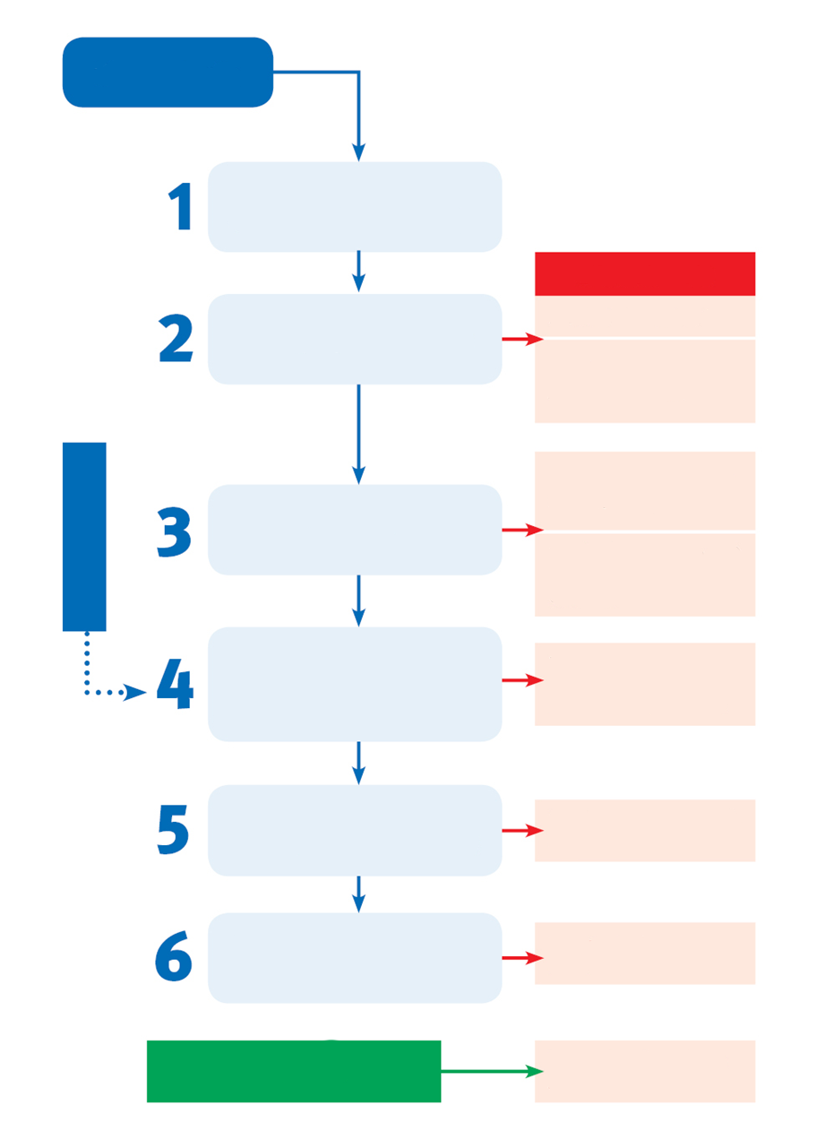
Processo de Elaboração da Norma ISO
Rota TC/SC
NP
(proposta de novo ponto de trabalho)
CONTRIBUIÇÕES
Obtenção de um consenso entre os especialistas
Primeiro CD (projecto do Comité)
ou ISO/PAS (Especificação disponível ao público)
DIS ou ISO/TS (Especificação Técnica)
CAMINHO MAIS RÁPIDO
Obtenção de consenso no TC/SC
ISO/TR (Relatório Técnico) para documentos não-formativos
Inquérito sobre o DIS
(Proposta da Norma Internacional)
Texto final para processamento como FDIS (Proposta Final da Norma International)
Votação formal sobre o FDIS
(verificação de provas pelo secretariado)
Texto final da norma internacional
Publicação de normas internacionais
Norma Internacional ISO
SEMINÁRIO DE TRABALHO
Acordo internacional de seminários
Notes:
Como uma sinfonia, é preciso muita gente a trabalhar em conjunto para desenvolver uma norma. O papel da ISO é semelhante ao de um maestro, enquanto a orquestra é composta por especialistas técnicos independentes nomeados pelos nossos membros.
Os peritos formam um comité técnico que é responsável por uma área temática específica. Iniciam o processo com a elaboração de um projecto que responde a uma necessidade específica do mercado. Este é depois partilhado para comentários e discussão posterior.
O processo de votação é a chave do consenso. Se isso for conseguido, então o projecto está em vias de se tornar uma norma ISO. Se não se chegar a acordo, então o projecto será modificado e votado novamente.
Desde a primeira proposta até à publicação final, o desenvolvimento de uma norma demora normalmente cerca de 3 anos.
Este fluxograma pormenoriza as principais etapas do processo.
Princípios-chave do desenvolvimento de uma norma
1. As normas ISO respondem a uma necessidade do mercado
A ISO não decide quando desenvolver uma nova norma, mas responde a um pedido da indústria ou de outras partes interessadas, tais como grupos de consumidores. Normalmente, um sector ou grupo industrial comunica a necessidade de uma norma ao seu membro nacional, que contacta então a ISO.
2. As normas ISO baseiam-se na opinião de peritos a nível mundial
As normas ISO são desenvolvidas por grupos de especialistas de todo o mundo, que fazem parte de grupos maiores, chamados comités técnicos. Estes especialistas negociam todos os aspectos da norma, incluindo o seu âmbito, definições-chave e conteúdo. Podem ser encontrados pormenores na lista de comités técnicos..
3. As normas ISO são elaboradas no quadro de um processo que inclui várias partes interessadas
Os comités técnicos são compostos por peritos da indústria relevante, mas também de associações de consumidores, do meio académico, de ONGs e do governo.
4. As normas ISO baseiam-se num consenso
O desenvolvimento de normas ISO é uma abordagem baseada no consenso e os comentários de todas as partes interessadas são tidos em conta.

Slide 5
Comité de Projecto ISO (PC) 305 A ISO PC 305 desenvolveu o que viria a ser a ISO 30500
25 de Janeiro de 2016
Proposta de novo ponto de trabalho (NWIP) distribuída aos organismos membros da ISO para votação durante três meses
2016
30 de Maio de 2016
2016
PC 305 criado
24 de Outubro de 2016
1ª reunião do PC 305, Washington, DC, EUA
2016
31 de Janeiro de 2017
2017
Primeira reunião do Grupo de Trabalho (GT) 1, Dacar, Senegal
Notes:
Como referido anteriormente, o desenvolvimento de normas ISO demora normalmente 3 anos. Dado o ritmo acelerado de desenvolvimento tecnológico e a importância deste sector, foi adoptada uma abordagem acelerada e o PC 305 completou o seu trabalho em cerca de 2 anos.

Slide 6
Comité de Projecto ISO (PC) 305 A ISO PC 305 desenvolveu o que viria a ser a ISO 30500
19 de Junho de 2017
2017
2ª reunião PC 305 e WG 1, Durban, África do Sul
25-27 de Setembro, 2017
3ª reunião do GT 1, Berlim, Alemanha
2017
14 de Novembro de 2017
2017
Proposta de Norma Internacional (DIS) 30500 apresentada à ISO para comentário e votação do organismo membro
21-25 de Maio de 2018
3ª PC 305 e 4ª reunião do GT 1, Nepal
2018
12 de Julho de 2018
2018
Projecto final de norma internacional (FDIS) 30500 distribuído aos organismos membros da ISO para votação final antes da publicação
1 de Outubro de 2018
2018
ISO 30500 publicado

Slide 7
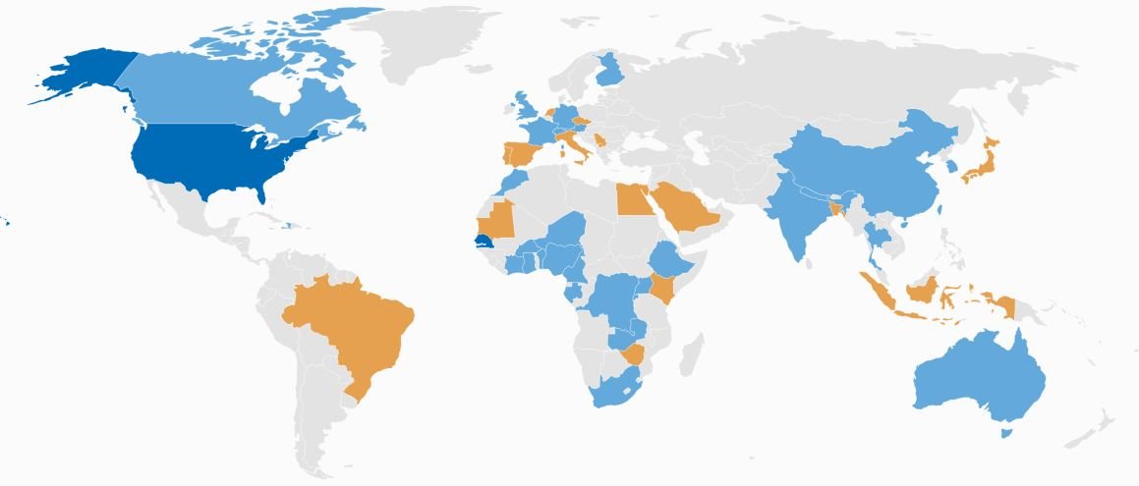
PC 305: Representar uma Comunidade Global
A ISO 30500 foi desenvolvida com peritos de 48 países, representando a indústria, o governo, o meio académico e organizações não governamentais.
Notes:
Peritos de 46 países, em representação do governo, da indústria, do meio académico e de outras partes interessadas, elaboraram a norma ISO 30500.

Slide 8
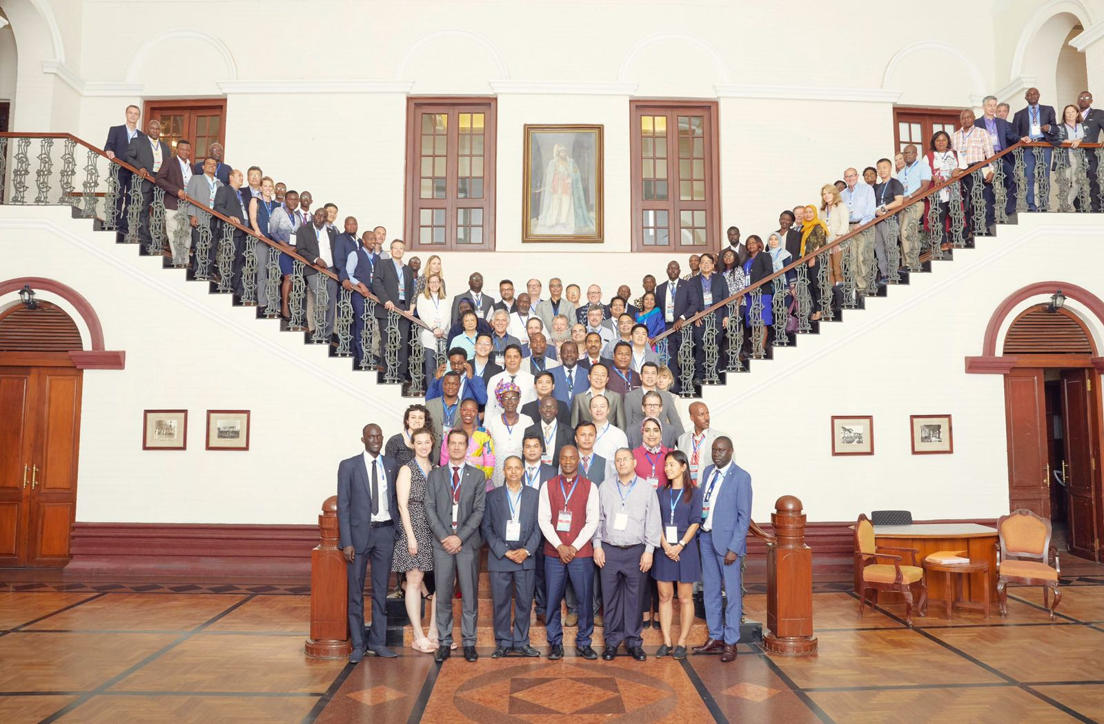
PC 305: Representar uma Comunidade Global
O PC 305 era composto por peritos de 48 países, representando a indústria, o governo, o meio académico e organizações não governamentais.
Notes:
Foram desenvolvidos esforços suplementares para assegurar que o PC 305 incluísse uma representação global, incluindo das partes interessadas materialmente afectadas.
Depois de um comité de peritos – incluindo representantes da indústria, do governo, do meio académico e das ONGs – de todo o mundo ter elaborado a norma, os ensaios de protótipos começaram em 2017 na Universidade de KwaZulu-Natal, na África do Sul. Na Índia e na China também foram testados protótipos que tentam cumprir os critérios de desempenho e de ensaio da norma ISO 30500.
Desde 2018, o ANSI tem vindo a defender a promoção do reconhecimento nacional desta norma. A ANSI reconhece o incrível potencial que as normas de saneamento não ligado à rede de esgotos têm para transformar comunidades em todo o mundo. Contacte o ANSI ou o seu organismo nacional de normalização se tiver dúvidas sobre as normas de saneamento não ligado à rede de esgotos.

Slide 9
debate
https://sanitation.ansi.org/
sanitation@ansi.org

